Slide 1


Dienstvertrag vs.
Werkvertrag in der IT
Workshop
September 2019
Systemberatung Heiko Lübbe

Slide 2

1. Vorstellung
1986 IT-Start mit Unix-Administration und C-Programmierung
Seit 15 Jahren arbeite ich als technischer IT Projektleiter, Scrum Master und Interim Manager
2008 Project Management Professional (PMP) des PMI
2014 PMI Agile Certified Practitioner
Kunden in mehr als 50 Projekten in den letzten 25 Jahren als freiberuflicher Berater unterstützt
https://www.consulting.heikol.de
Heiko Lübbe
Notes:
Kurze Vorstellungsrunde, gerne auch mit einem Beispiel rund um Verträge bringen
Mein Beispiel Werkvertrag 3 Tage weil der Kunde nicht auf den Dienstvertrag eingehen wollte -> einen Tag gearbeitet und drei Tage in Rechnung gestellt

Slide 3

Agenda Angebot
15‘ 1. Vorstellung & Abstimmung der Agenda
45‘ 2. Initiativvortrag Dienstvertrag vs. Werkvertrag
60‘ 3. Diskussion Vor- und Nachteile Dienstvertrag vs. Werkvertrag
hier in der Praxis
Mittagspause
60‘ 4. Gemeinschaftlich an drei Herausforderungen für ProjektleiterInnen
arbeiten
60‘ 5. Diskussion offene Fragen, ggf. To-do-Liste
Notes:
Initiativvortrag als Diskussionsanstoß, nicht um das Thema vollständig darzustellen
Einige Fragen zu Dienstvertrag vs. Werkvertrag aufwerfen, Beispielhaft zwei Lösungsansätze zeigen
Wie sieht es eigentlich im agilen Vorgehen aus? auch hier einige Fragestellungen aufzeigen und einige beispielhafte Ideen ganz kurz präsentieren
Die Herausforderungen sind kreativ rund um Verträge erfunden, jeweils 5 Minuten jede für sich schriftlich und dann gemeinsamer Austausch, ggf. auch ein aktuelles Problem gemeinsam bearbeiten
Abschließend die zwischendurch gesammelten offenen Fragen und angrenzende/weiterführende Themen diskutieren
Jeweils zusätzliche 5 Minuten Pause nach jeder Stunde

Slide 4
2. Initiativvortrag Dienstvertrag vs. Werkvertrag
Verträge sind nach Haapio (2007) Werkzeuge für:
Verwaltung von Geschäften, Projekten und Verpflichtungen
Schaffung, Zuordnung und Absicherung von Wertschöpfung
Kommunikation, Koordination, Motivation und Kontrolle
Teilen, Minimieren und Steuern von Risiken
Problemvermeidung und Streitschlichtung
→ Viele Funktion von Verträgen für den Projekterfolg
Notes:
Auch wenn die rechtliche Absicherung wichtig ist, Verträge werden hauptsächlich von den Vertragspartnern zur Projektdurchführung genutzt (Spezifikation, Projektziele, SLA, Definieren der Kommunikationswege, Dokumentieren Entscheidungen, …)
Ein Vertrag hat keinen Wert an sich, er ist ein Mittel um ein Projekt erfolgreich umzusetzen

Slide 5
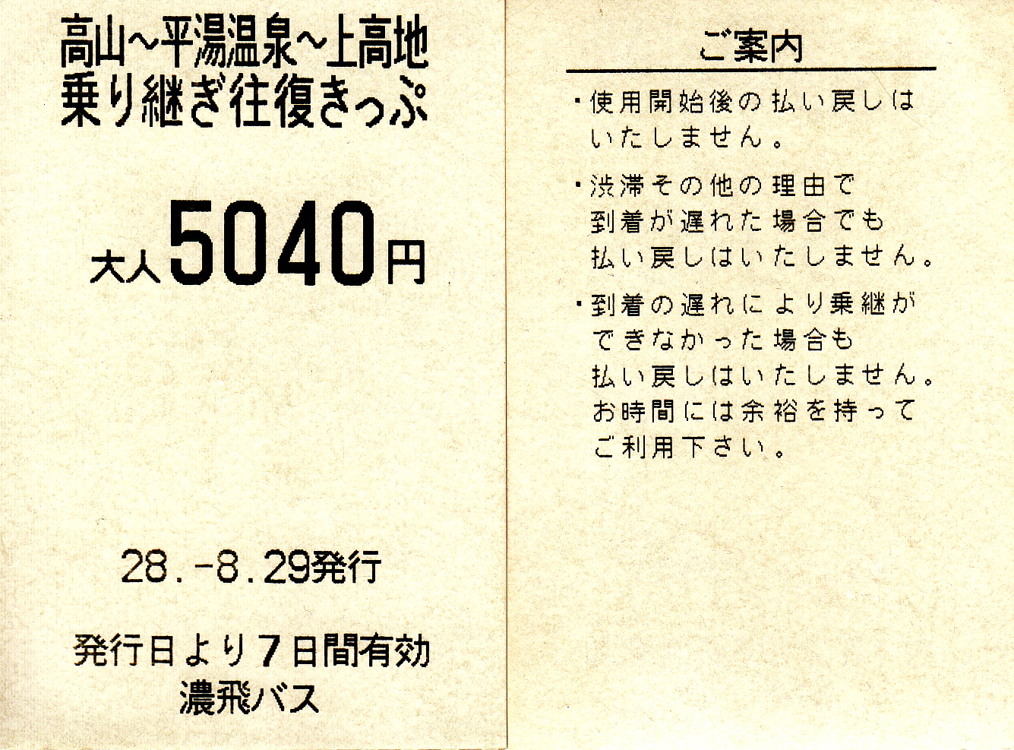
Vertragsarten
Werkvertrag
Dienstvertrag
Mischformen aus Werk- und Dienstvertrag
Kaufvertrag (hier ignoriert)
Notes:
Ein Werkvertrag ist typischwerweise ein Festpreisvertrag (Pauschalpreis)
Ein Dienstvertrag ist typischerweise ein Vertrag auf Zeit- und Materialbasis (time&material)
Bei typengemischten Verträgen treten die Vorschriften des BGB in Kraft nach denen sich der wirtschaftliche und rechtliche Schwerpunkt des Vertrages bildet, siehe Urteil des OLK Köln in der Literaturliste, Auslegung des Vertrages einer Internetagentur-Flatrate als Dienstvertrag, jedoch mit werkvertraglich zu qualifizierenden Leistungen
Die Bezeichnung eines Vertrages hat rechtlich nur eine Indizwirkung
auf den Kaufvertrag gehen wir nicht ein

Slide 6
Dienstvertrag vs. Werkvertrag
Thesen
Als Auftragnehmer bin ich mit einem Dienstvertrag besser gestellt.
Als Kunde habe ich beim Werkvertrag kein Kostenrisiko und brauche mich um die Umsetzung nicht zu kümmern.
Antithesen
Es ist einerlei, ob wir einen Dienst- oder einen Werkvertrag haben.
Die partnerschaftliche Zusammenarbeit zwischen dem Auftragnehmer und dem Kunden sichert den Projekterfolg.

Slide 7
Bürgerliches Gesetzbuch
631 Vertragstypische Pflichten beim Werkvertrag
§
(1) Durch den Werkvertrag wird der Unternehmer zur Herstellung des versprochenen Werkes, der Besteller zur Entrichtung der vereinbarten Vergütung verpflichtet.
(2) Gegenstand des Werkvertrags kann sowohl die Herstellung oder Veränderung einer Sache als auch ein anderer durch Arbeit oder Dienstleistung herbeizuführender Erfolg sein.
Erfolg
→ der Werkerfolg charakterisiert den Werkvertrag

Slide 8
Bürgerliches Gesetzbuch
611 Vertragstypische Pflichten beim Dienstvertrag
§
Durch den Dienstvertrag wird derjenige, welcher Dienste zusagt, zur Leistung der versprochenen Dienste, der andere Teil zur Gewährung der vereinbarten Vergütung verpflichtet
→ Abnahme ist entbehrlich
→ keine Gewährleistungsansprüche
→ Auftraggeber in der Beweislast, dass die vereinbarte Leistung nicht
erbracht wurde (es genügt „redlich bemüht“)

Slide 9

Was ist nötig für die Kundenzufriedenheit?

Slide 10

Projekterfolg
Der Kunde will ein Projekt erfolgreich umsetzen
Was nützt ihm der Werkvertrag bei einem gescheiterten Projekt?
Er kann vor Gericht ziehen, aber sein Projekt ist nicht umgesetzt.
Dienstvertrag vs. Werkvertrag in der IT

Slide 11

Mitwirkung des Kunden
Der Kunde, nimmt im Glauben mit einem Werkvertrag abgesichert zu sein, eine passive Haltung zu dem Projekt ein.
Für den Projekterfolg ist aber das aktive Einbringen des Kunden zwingend notwendig!
Der Auftraggeber kann zu einem Risikofaktor im Projekt werden, wenn er glaubt, der Werkvertrag ist ausreichend, um den Projekt-erfolg sicherzustellen.
Dienstvertrag vs. Werkvertrag in der IT

Slide 12
Vertragsmanagement in den Projektphasen
Prozessgruppen im
Projektmanagement
nach PMI
Initiierung
Planung
Ausführung
Steuerung
Abschluss
Notes:
Initiierung – Abstimmung mit dem Kunden, z.B. welche Vertragsart
Planung – z.B. Umfang des Projektes und Abschluss des Vertrages
Ausführung – z.B. vertragliche vereinbarte Teilabnahmen liefern
Steuerung – z.B. Budget- und Fortschrittskontrolle
Abschluss – z.B. Abnahme eines Werkvertrages, LL aus einer Dienstleistungsvertrag

Slide 13
Zusätzliche Punkte zum Vertragstyp
Der Vertragsinhalt bestimmt den Vertragstyp, nicht die Bezeichnung
In der Praxis gibt es häufig gemischte Verträge
Der Vertragstyp (Werk- oder Dienstleistung) bestimmt nicht direkt das Vergütungsmodell (Festpreis oder variable Vergütung)
Durch den Risikoaufschlag bei Festpreis-Angeboten entstehen i.a. höhere Kosten für den Kunden als bei einer Bezahlung nach Aufwand.
Notes:
Der geschlossene Vertrag sollte die erfolgreiche Projektumsetzung unterstützen

Slide 14
Was kann sonst noch eine Rolle spielen?
Kommerzielle Erwägungen (z.B. bei einem Neukunden das erste Projekt als Festpreisvertrag zu akquirieren um später Folgeaufträge zu erhalten)
Ist der Kunde in der Lage zur Zusammenarbeit (hat er die Kapazitäten und das Know-How?)
Bei einem Festpreisprojekt hat der Kunde wenig Transparenz über Indikatoren wie den Budgetverbrauch im Verhältnis zur Projekt­laufzeit.
Ein Dienstleistungsvertrag vereinfacht die kontinuierliche Unterstützung des Kunden bei Scope-Änderungen.

Slide 15
Ansätze für Verträge in der IT
Zwei Beispiele für Ansätze um die Nachfrage von Festpreisverträgen bei unvollständiger Spezifikation zu lösen:
Work-To-Budget
Target-Preis-Modell

Slide 16
Work-to-Budget 1/2
Siehe Artikel „Work-to-Budget“ – den Leistungsumfang nach dem Kundennutzen steuern, Dr. Matthias Eberspächer und Ralf Neubauer, 2012 im projektmagazin
Pragmatische Herangehensweise für das Dilemma ein Projekt ohne exakte Spezifikation als Werkvertrag und mit verbindlichen Liefertermin anzubieten
Ziel ist die effiziente Realisierung des Kundennutzens mit einer konsequenten Ausrichtung auf die Business-Ziele (schlanke Lösung)
Notes:
Link zum ProjektMagazin am Ende der Präsentation
Die Ausrichtung auf die Business-Ziele ist auch im Value-Driven Project Management
Traditioneller Ansatz: Zuerst in einem Lastenheft die Business-Ziele dokumentieren und dann auf dieser Basis in einem Pflichtenheft die Form der Umsetzung festlegen, daraus ergibt sich dann die Kalkulation der Umsetzung
Unmöglich bei einem 3-Monats-Projekt, dass Montag starten soll

Slide 17
Work-to-Budget 2/2
4h-Workshop zur Auflistung der Business-Ziele mit dem Kunden, dann die Ziele in eine priorisierte Reihenfolge bringen und schrittweise auf die unbedingt notwendigen Kern-Ziele reduzieren
Entsprechend der Kern-Ziele eine möglichst einfache Lösung entwickeln und in einer Skizze darstellen
Auf dieser Basis ein Bottum-Up Aufwandsschätzung durchführen
Vertrag mit dem Kunden mit den gemeinsam identifizierten Kernzielen, der Systemskizze, einem Festpreis und dem Liefertermin.
Partnerschaftliche Durchführung des Projektes und kontinuierliche Abstimmungsrunden mit dem Kunden während der Umsetzungsphase
Notes:
Die heraus-priorisierten Ziele werden für das spätere Leistungsstufen aufgehoben

Slide 18
Target-Preis-Modell 1/2
Siehe Artikel Trügerischer Schutz: Festpreise für Software-Entwicklungsprojekte von Reinhard P. Oechtering im projektmagazin
Problem ist die unterschiedliche Auslegung eines Festpreisvertrages, wenn z.B. der Auftragnehmer schon das Budget ausgeschöpft hat, wird er den Leistungsumfang so restriktiv wir möglich auslegen
Notes:
Anknüpfend an den Gedanken, dass der Kunde sein Projekt umgesetzt haben will
Cost plus incentice fee (CPIF), see PMBOK, 6th Edition, p.472

Slide 19
Target-Preis-Modell 2/2
Lösung: ein time & material Vertrag wird um eine Bonus-Malus-Regelung erweitert
Bei der Unterschreitung des geplanten Aufwand teilen sich Kunde und Auftragnehmer die Ersparnis nach einem prozentualem Schlüssel
(z.B. 60% Kunde : 40% Auftragnehmer) ⇒ beide haben einen Bonus
Bei der Überschreitung des geplanten Aufwandes wird der Tagessatz des Auftragnehmers gesenkt (z.B. um 20%) ⇒ beide haben einen Malus
Notes:
Weitere Incentive-Systeme sind möglich um den starren Festpreis flexibler zu gestalten, z.B. für den Liefertermin (see cost plus award fee CPAF, PMBOK, 6th Edition, p.472

Slide 20
Was ist mit Verträgen in der agilen Software-entwicklung?
Einer der vier Werte im Manifest für Agile Softwareentwicklung:
Vertragsverhandlungen sind wichtig und
die Zusammenarbeit mit dem Kunden
ist wichtiger
Customer collaboration
over contract negotiation
Dienstvertrag vs. Werkvertrag in der IT
Notes:
Obwohl die Vertragsverhandlung wichtig ist, wird die Zusammenarbeit mit dem Kunden als wichtiger eingeschätzt
Ansätze aus Verträgen in agilen Projekten können natürlich auch Anregung bei Verträgen mit klassischem Vorgehen sein

Slide 21
Verträge im agilen Vorgehen 1/2
Umfang
festgelegt
Kosten
Termin
Agil
Klassisch
(Wasserfall)
Schätzung
Kosten
Termin
Schätzung
Umfang
Zielkonkurrenz

Slide 22
Verträge im agilen Vorgehen 2/2
Weder ein herkömmlicher Festpreis mit Werkvertrag, noch ein einfacher Dienstvertrag mit time & material passt richtig zur agilen Entwicklung, z.B. im Scrum mit Sprints und einer Budgetsicherheit beim Kunden
Vertragsformen als rechtlicher Rahmen müssen das agile Vorgehen unterstützen
Im folgenden einige Ansätze aufgelistet

Slide 23
Agile Contracts – Money for Nothing and Change for Free, Jeff Sutherland 1/2
Change for free
Money for nothing
Business Value
Vorzeitiges Projektende
ROI Cutoff
Projektdauer
80% Kunde 20% AG
Notes:
wir haben ein qualifiziertes product backlog mit nach business value priorisierten und nach nach Aufwand geschätzen Stories

Slide 24
Agile Contracts – Money for Nothing and Change for Free, Jeff Sutherland 2/2
Typische Festpreisverträge werden durch Änderungen regelmäßig teurer und zu spät geliefert; auch durch falsche Anreize für den Lieferanten
Für Verträge mit agiler Umsetzung zusätzlich
Option für ein vorzeitiges Vertragsende
Change for Free als Flexibilität für Änderungen – der Kunde darf kostenlos Änderungen einbringen, wenn er in jedem Sprint mit dem Scrum Team arbeitet und das product backlog neu priorisiert wird
Notes:
Der falsche Anreiz liegt darin, dass der Auftragnehmer mehr verdient, wenn das Projekt länger dauert
Change for free, wenn der Gesumtumfang der Arbeit sich nicht ändert, durch die Priorisierung entfallen Punkte mit weniger business value

Slide 25
Gestaffelte Festpreisverträge
Siehe Artikel Modern agile contracts for the real world, Jesse Fewell
Gestaffelte Stundenpreise als Anreiz
Kunde profitiert vom vorzeitigen Fertigstellungstermin und niederen Gesamtkosten oder von niedrigeren Gesamtkosten bei Verzögerungen
Auftragnehmer profitiert von höheren Stundensätzen
Projektfertigstellung | Stundensatz | Beispiel Gesamtkosten
vor dem Termin | 110 € | 180 T€
zum Termin | 100 € | 200 T€
nach dem Termin | 90 € | 212 T€

Slide 26
Festpreis-Arbeitspakete
Siehe ebenso Artikel Modern agile contracts for the real world, Jesse Fewell
Jedes Arbeitspaket hat seinen eigenen Festpreis
Während der Projektlaufzeit kann der Auftragnehmer bei neuen Informationen Arbeitspakete neu schätzen
Kunde kann die Arbeitspakete auf Basis der aktuellen Kosten neu priorisieren
Kosten sind in den kleineren Arbeitspaketen einfacher zu schätzen
55 T€
10 T€
30 T€
Option zur Neuschätzung
15 T€
20 T€
Traditionell
Festpreis-Arbeitspakete

Slide 27
Abschließend: Worauf ist zu achten?
Schriftlicher Vertrag
Partnerschaftliche Zusammenarbeit (kooperativer Ansatz)
Kontinuierliches Erwartungsmanagement in der Kunden-Lieferanten-Beziehung
Mitwirkungspflichten des Kunden
Änderungsverfahren abgestimmt (Change Requests)
Abnahmekriterien

Slide 28
3. Diskussion
Vor- und Nachteile Dienstvertrag vs. Werkvertrag
hier aus der Praxis bei Euch

Slide 29
4. Drei Aufgaben an ProjektleiterInnen
Drei erfundene Herausforderungen rund um Verträge
Lösungsansätze / Ideen / zu klärende Fragen / Vorgehen?
jeweils 5 Minuten für sich selbst schriftlich und danach gemeinsamer Austausch
ggf. auch gemeinsame Arbeit an einer aktuellen Frage

Slide 30
1. Herausforderung – Nauener Morgenpost
Die Website der Nauener Morgenpost soll relauncht werden. Die Kundin hat sich für den statischen Websitegenerator Hugo entschieden, da der IT-Leiter damit seine eigene Website erfolgreich aufgesetzt hat.
Die derzeitige Joomla-Seite hat Sicherheitsprobleme und ist einige Releases zurück, da selbstgeschriebene Plugins ein Update verhindern.
Für 2019 hat der IT-Leiter noch ein freies Budget von 100 T€ und das Projekt soll bis zum 31. Dezember abgeschlossen sein.
Die Nauener Morgenpost erbittet von Dir ein Festpreis-Angebot und will einen Werkvertrag abschließen, um das Risiko zu minimieren.

Slide 31
2. Herausforderung – Projektübernahme aus dem Konkurs
Der Kunde, ein mittelständischer Autoteile-Zulieferer, hatte die Agentur WHG (WebDesign Hommingberger Gepardenforelle) mit dem Relaunch seines Internet-Auftritts beauftragt. Wesentlicher Anlass war der Wunsch nach einem responsiven Design und der Konformität mit den Anforderungen der DSGVO (Zustimmungen zu dem Newsletter und der Speicherung der Kundendaten).
WHG hat Konkurs angemeldet und als Projektleiterin sollst Du ein Angebot erstellen, um das Projekt zu beenden.

Slide 32
3. Herausforderung – Folgeauftrag ist gefährdet
Für die IDD (Internetbank Dagobert Duck) wurden im letzten Jahr zwei Dienstleistungsverträge für eine Chatbot-Validierung und SEO-Kampange umgesetzt.
Die Vertriebsbeauftragte für die IDD hat nun von einem neuen Projekt für den Relaunch des Intranet-Auftrittes im Zusammenhang mit der Office 365 Einführung gehört. Sie berichtet auch von einer schlechter werdenden Stimmung und befürchtet den Auftrag diesmal nicht zu bekommen.
Sie fragt die Projektleiterin, was sie tun kann, um das Projekt mit 100%-Sicherheit zu akquirieren.

Slide 33

5. Diskussion offene Fragen, ggf. To-do-Liste

Slide 34
Literatur
An ounce of prevention – contracting for project success and problem prevention, Helena Haapio, 2007
A Guide to the Project Management of Knowledge
PMI, PMBOK 6th Edition, 2017 (€)
"Work-to-Budget" – den Leistungsumfang nach dem Kundennutzen steuern
projektmagazin, Dr. Matthias Eberspächer, Ralf Neubauer, 2012 (€)
Trügerischer Schutz: Festpreise für Software-Entwicklungsprojekte
projektmagazin, Reinhard P. Oechtering, 2012 (€)
Rechtliche Qualifikation eines bestehenden Vertrages als Dienst- oder Werkvertrag, LG Köln, Urteil vom 20.02.2015 - 12 O 186/13
Gesetzlich geregelte Vertragstypen und spezielle Vertragstypen
Institut für Informatik, Dr. F. Sarre, Wintersemester 2008 / 2009
Manifesto for Agile Software Development, Manifest, 2001
Agile Contracts – Money for Nothing and Change for Free, Jeff Sutherland, 2008, Update 2013
Modern agile contracts for the real world, Jesse Fewell, 2010

Slide 35


Herzlichen Dank!
Lizenzbestimmung
Diese Präsentation ist lizenziert unter der Manga Art: Rambutan, 2017
Creative Commons Namensnennung 4.0 International Lizenz. Japan-Fotos: Ina & Heiko Lübbe, 2016
von
Systemberatung Heiko Lübbe
Zum Stützpunkt 4
14641 Nauen
https://www.consulting.heikol.de

